Slide 1

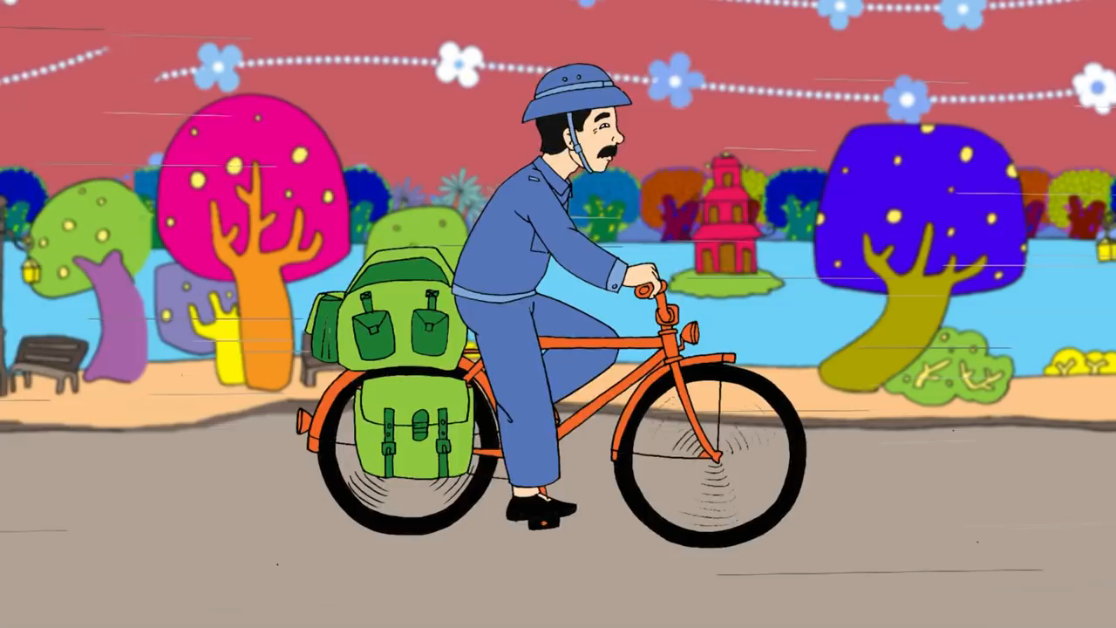
PHÒNG GIÁO DỤC VÀ ĐÀO TẠO HUYỆN TIÊN LÃNG
TRƯỜNG MẦM NON NAM HƯNG
KẾ HOẠCH HOẠT ĐỘNG CHƠI - TẬP CÓ CHỦ ĐỊNH
Lĩnh vực : Phát triển Nhận thức
Đề tài: Nhận biết xe đạp
Độ tuổi: 24-36 tháng
Ngày dạy: 4/4/2024
Giáo viên soạn và dạy: Nguyễn Thị Hà
Năm học: 2023- 2024

Slide 2
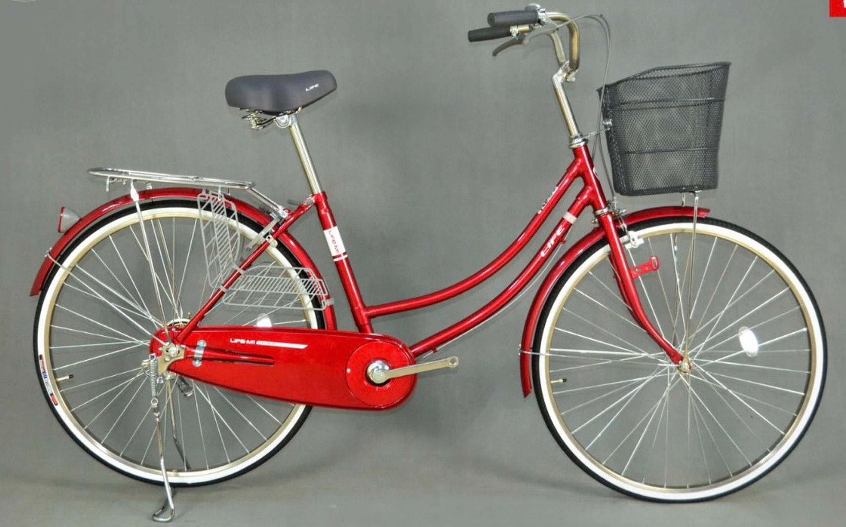

Slide 3


Slide 4
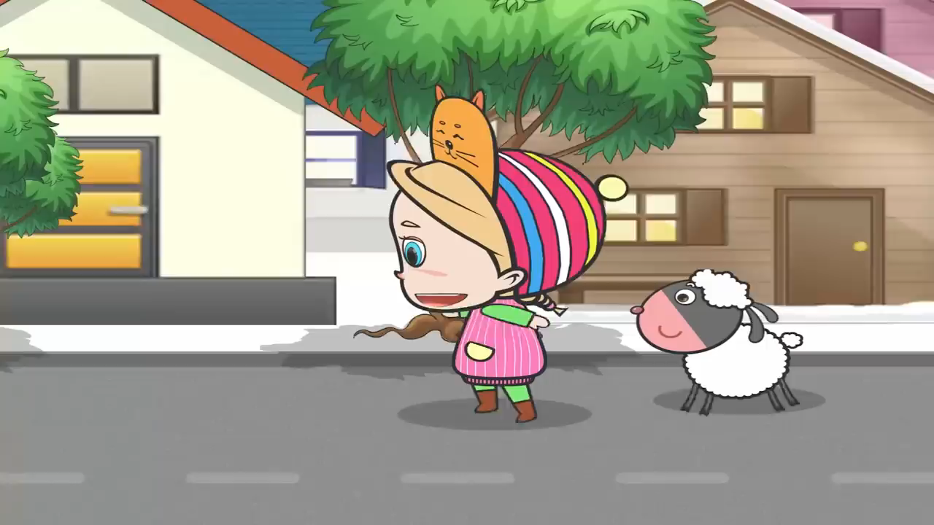
PHÒNG GIÁO DỤC VÀ ĐÀO TẠO HUYỆN TIÊN LÃNG
TRƯỜNG MẦM NON NAM HƯNG
KẾ HOẠCH HOẠT ĐỘNG CHƠI - TẬP CÓ CHỦ ĐỊNH
Lĩnh vực : Phát triển Nhận thức
Đề tài: Nhận biết xe đạp
Độ tuổi: 24-36 tháng
Ngày dạy: 4/4/2024
Giáo viên soạn và dạy: Nguyễn Thị Hà
Năm học: 2023- 2024

Slide 5


Slide 6


Slide 7


Slide 9

PHÒNG GIÁO DỤC VÀ ĐÀO TẠO HUYỆN TIÊN LÃNG
TRƯỜNG MẦM NON NAM HƯNG
KẾ HOẠCH HOẠT ĐỘNG CHƠI -TẬP CÓ CHỦ ĐỊNH
Lĩnh vực : Phát triển Nhận thức
Đề tài: Nhận biết xe đạp
Độ tuổi: 24-36 tháng
Ngày dạy: 4/4/2024
Giáo viên soạn và dạy: Nguyễn Thị Hà
Năm học: 2023- 2024

Slide 10



